Slide 1
ASIGNATURA DE MATEMÁTICAS
1º ESO
Profesor: Daniel Hernández
IES MELCHOR DE MACANAZ

Slide 2
Temas del Curso
1º Trimestre
Naturales, enteros y potencias
2º Trimestre
Estadística
3º Trimestre
Divisibilidad
Geometría
Funciones
Álgebra
Fracciones
Decimales
Proporcionalidad Porcentajes.

Slide 3
Evaluación – Nota de la asignatura
Para cada unidad
Estos porcentajes son aproximados porque se evalúa por criterios de evaluación
70 % | 30 %
Examen | Informática, tareas, trabajos, participación
La nota del trimestre y del curso será la nota ponderada de los criterios de evaluación.

Slide 4
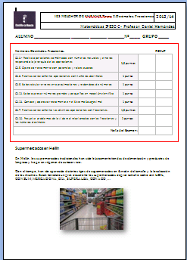
Exámenes
Evaluaremos al menos 3 unidades al trimestre.
La nota será la suma de las notas de los estándares de cada examen.
Al final de cada trimestre habrá una recuperación de las unidades suspensas.
Al final del curso habrá un examen final para recuperar los trimestres suspensos y para el que quiera subir nota.

Slide 5

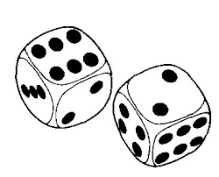
Estándares de Participación
Hay que conseguir al menos 7 positivos saliendo a la pizarra
Casi siempre será el azar el que determine a quién le toca salir cada día…

Slide 6


Trabajo en casa – Cuaderno de tareas
Realización de las tareas para casa y control del cuadernillo
En vez de libreta vamos a utilizar un cuaderno de tareas que tiene un coste de 5€.
Funda con hojas para explicaciones, problemas adicionales y trabajos.

Slide 7
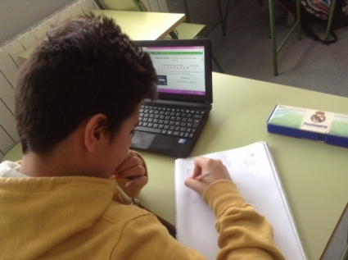
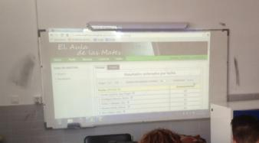
Trabajos - Informática
Vamos a trabajar actividades con el ordenador un día a la semana…

Slide 8



Positivos Extra

Slide 9

Olimpiada matemática

Slide 10
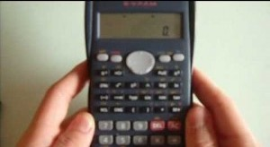


Calculadora – Carnet Calculista

Slide 11
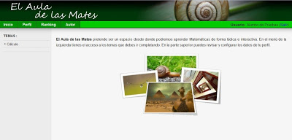
Aula de las mates
http://www.melchordemacanaz.es → Aula de las Mates

Slide 12

Matematico.es

Slide 13
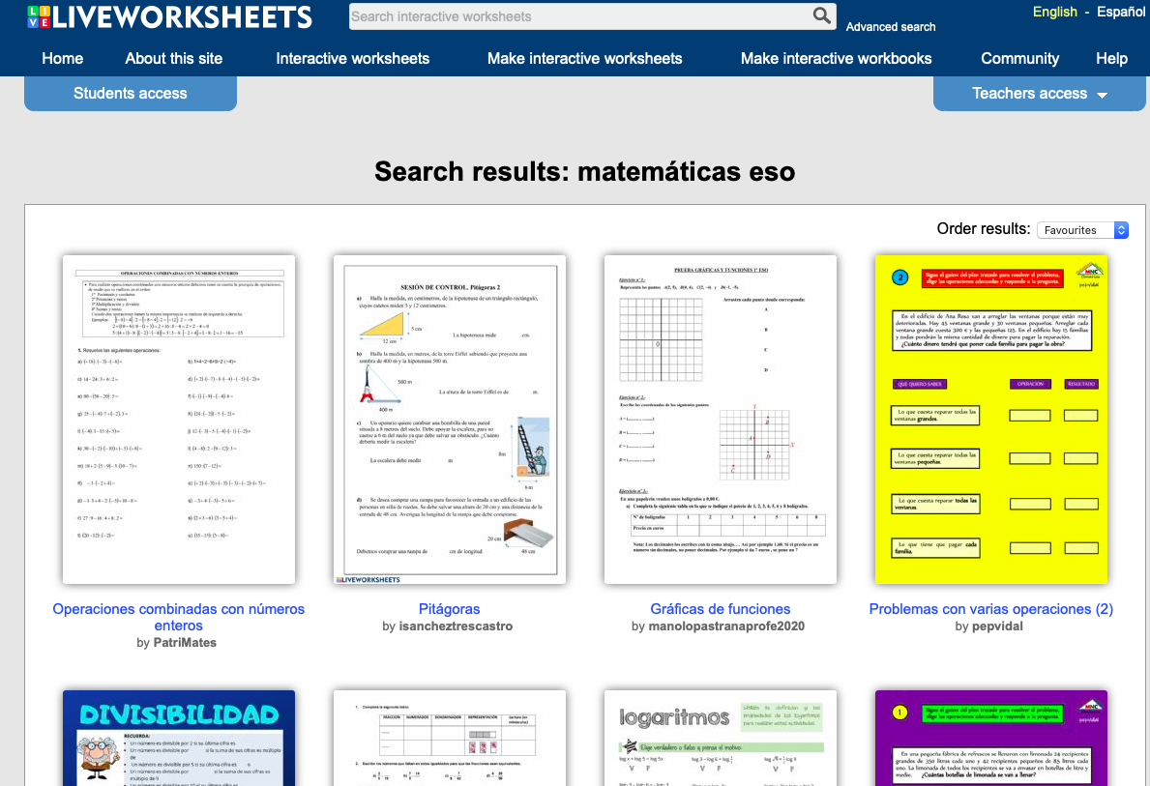
Liveworksheets

Slide 14
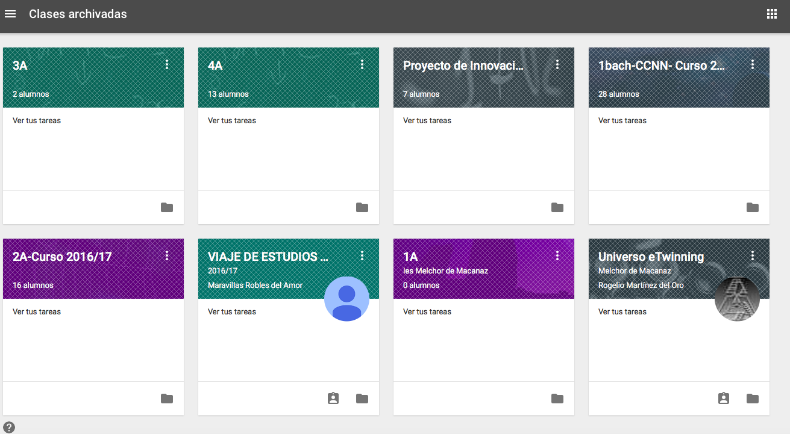
Classroom

Slide 15
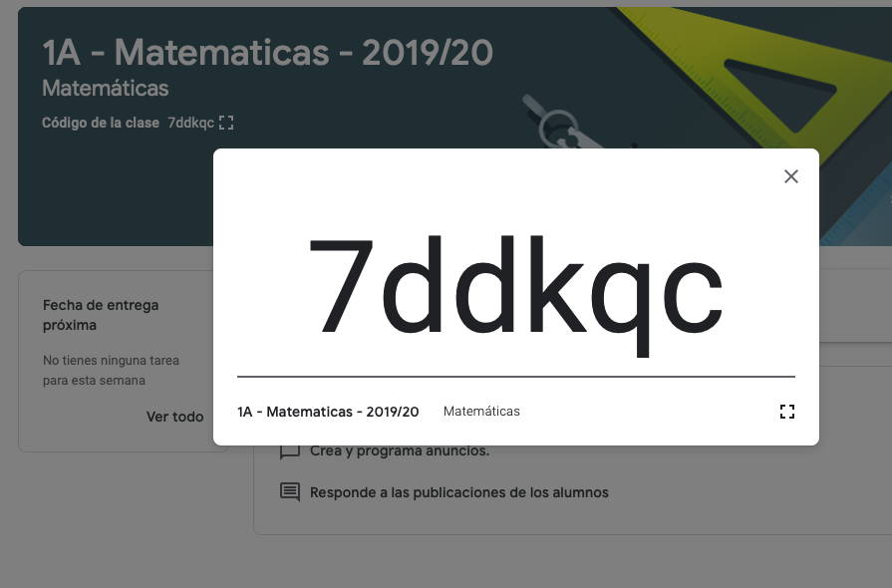
Classroom – Nuestra aula

Slide 16
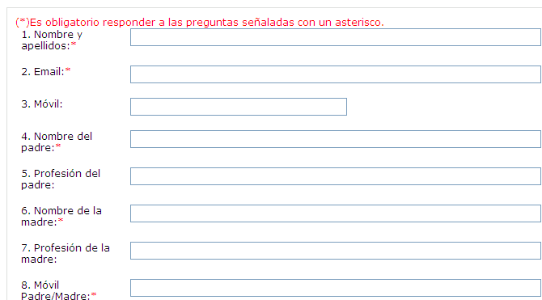
Formulario de recogida de información
En el aula virtual…

Slide 17
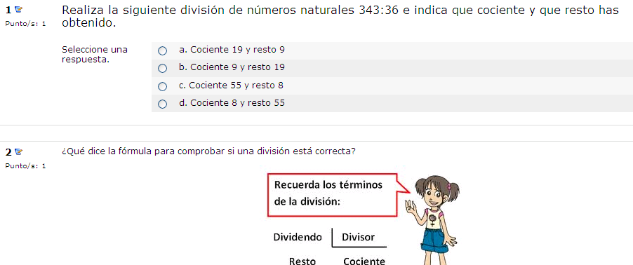
Prueba de Evaluación Inicial
Vamos a realizar una prueba de evaluación inicial para ver vuestro nivel en matemáticas.
- La vamos a hacer online y obtendréis la nota al acabar.

